Slide 1
DateN’Rate

Slide 2

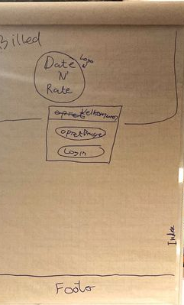
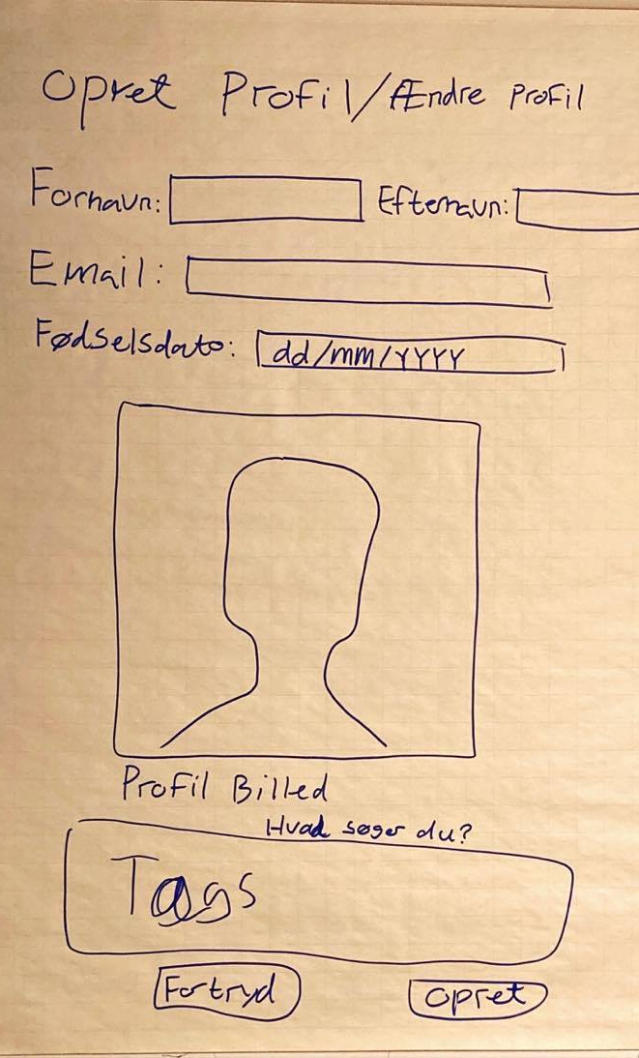

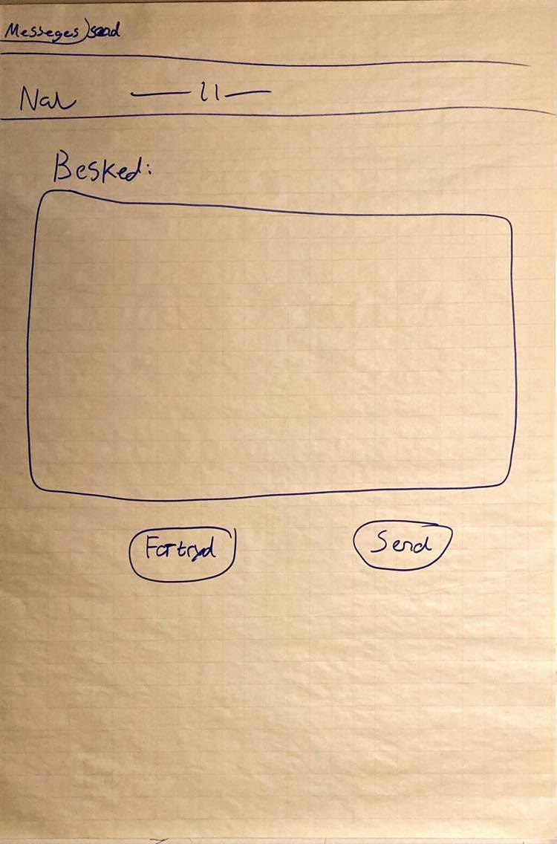
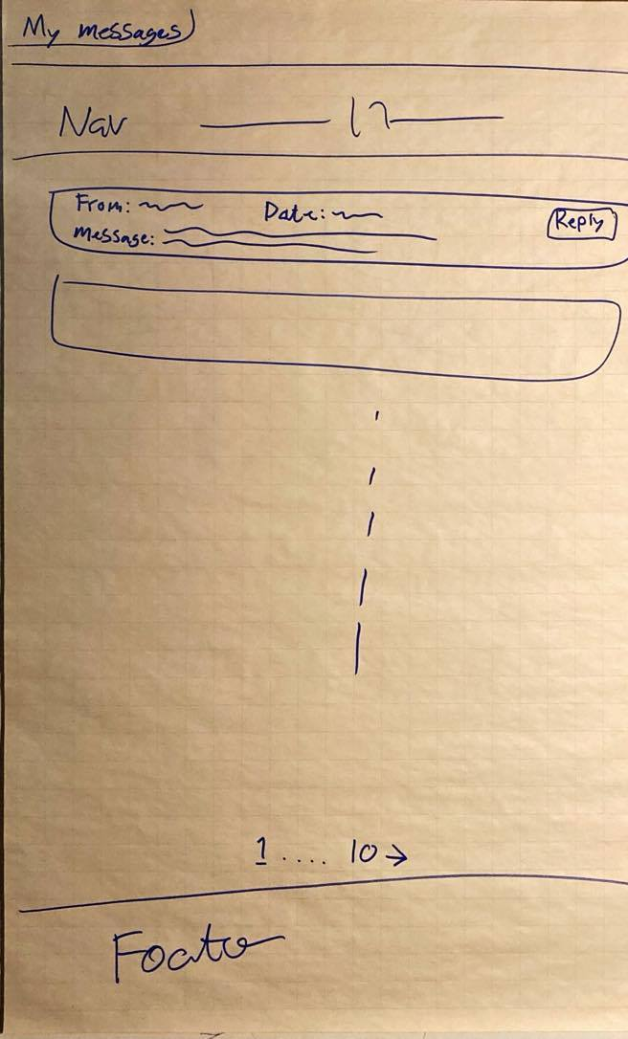



Prototype

Slide 3
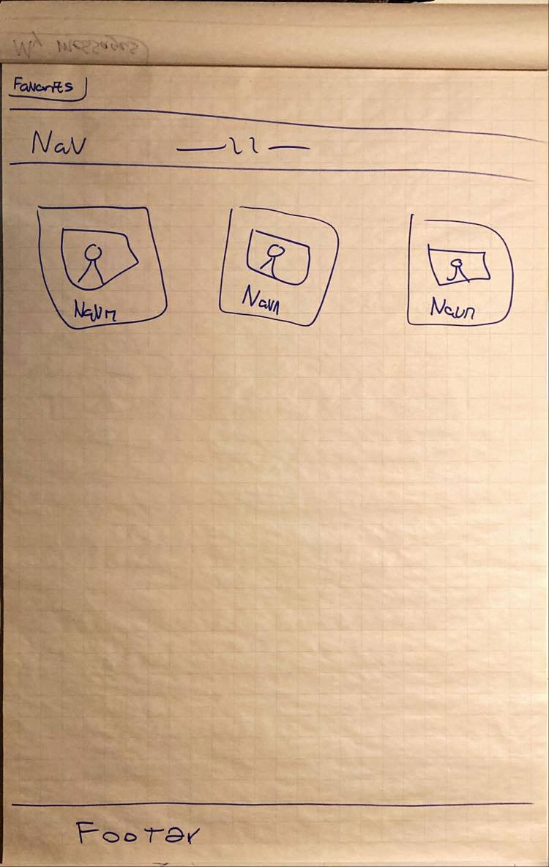
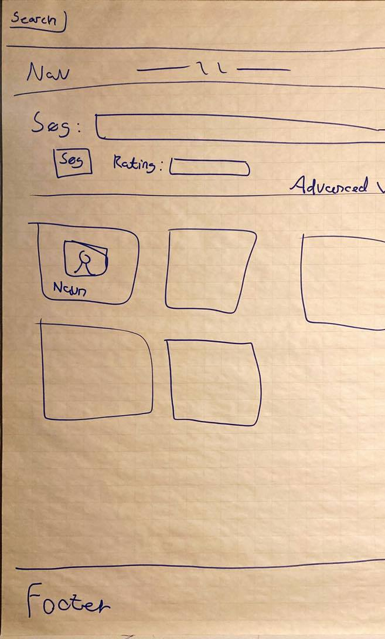
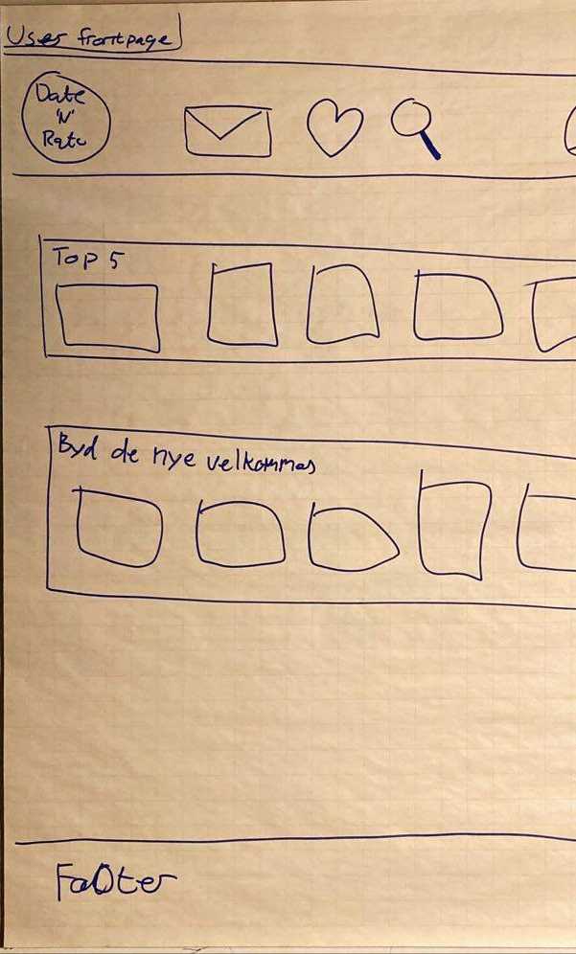
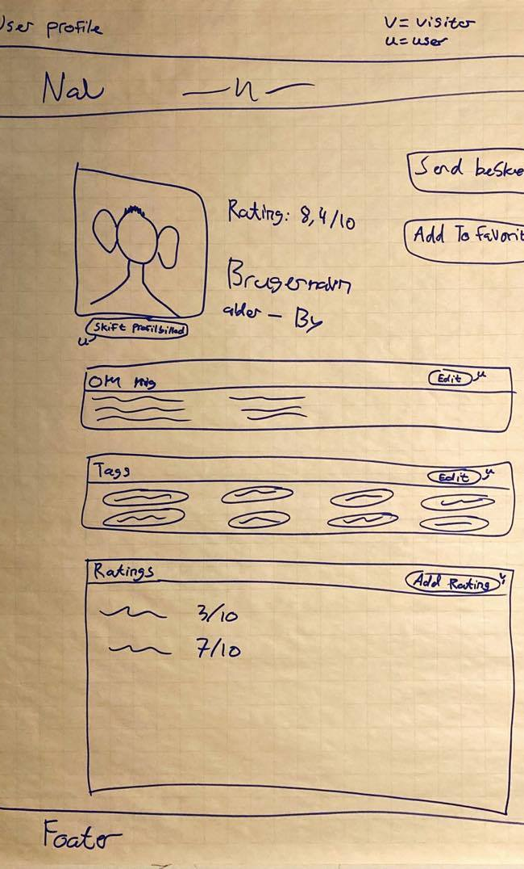
Prototype

Slide 4
Demo af web app
Login side/opret bruger
Brugerprofil
Søgefunktion
Favorit
Message system
Top5 side
Admin page

Slide 5
Usability test
Antal deltagere i testen n=3
Opgave: Opret bruger
Ingen problemer
Opgave: Edit din profil – tags og om mig
Om mig edit er for skjult
Opgave: Send en besked til en anden bruger
Kom til at sende besked til sig selv

Slide 6
Golden rules pressman og Gestalt principles
Make interface consistent – Samme nav bar, farvevalg.
Place user in control – Altid mulighed for at komme videre eller tilbage
Gestalt:
Law of proximity: Tags er tæt sammen, så brugeren ved de har noget med hinanden at gøre.
Law of closure: Søgning, favorites, top5 er grouped i aflukkede kasser

Slide 7
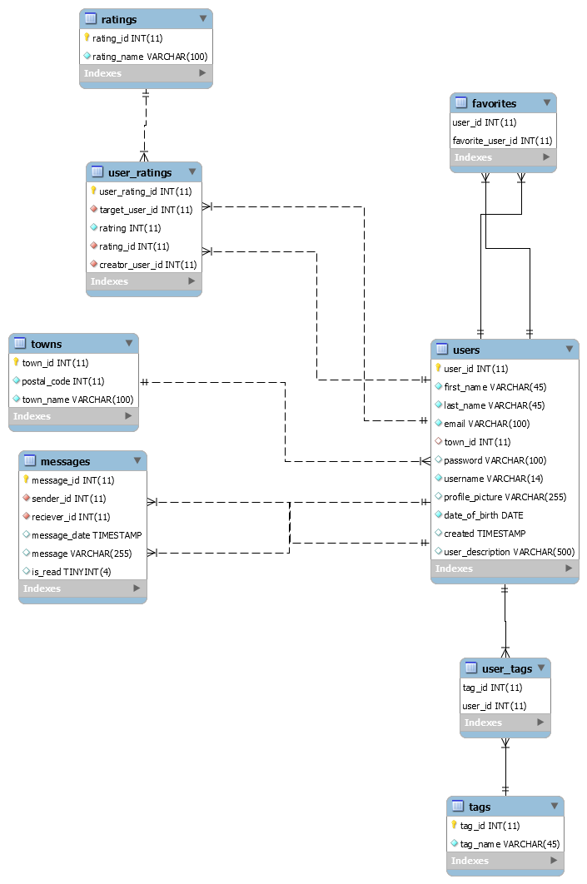
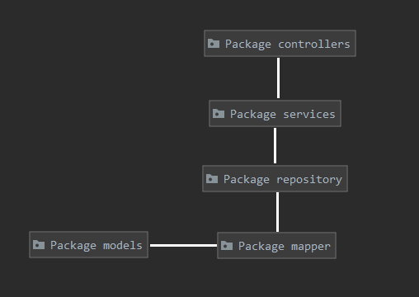
Pakke diagram og ER diagram

Slide 8
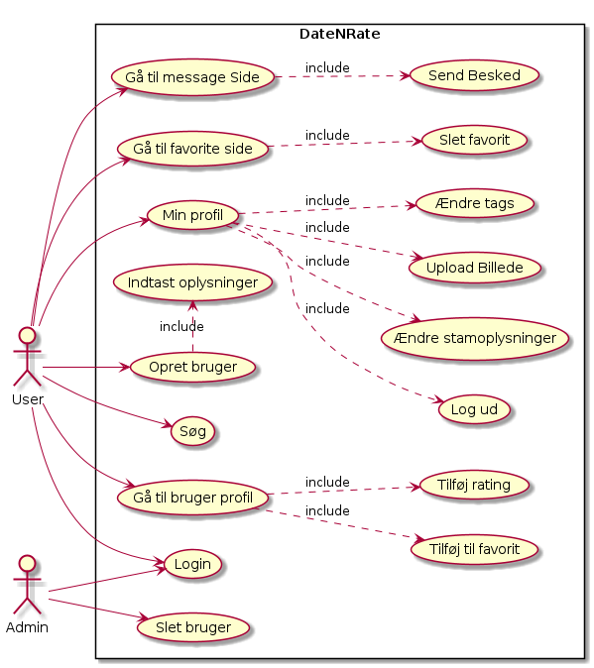
Use case diagram

Slide 9
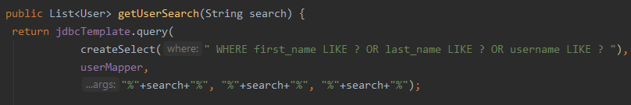


Søgesystem - Service, DAO, Mapper
UserDAO laves en query gennem vores jdbcTemplate: En tur gennem userMapper
UserService:

Slide 10
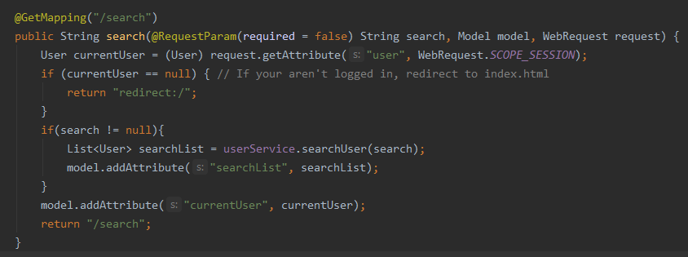
Democontroller
Hvis man er logget ind på siden, bliver der lavet et thymeleaf objekt der hedder searchList, der indeholder userService.searchUser. Der igen indeholder vores query fra DAO’en.

Slide 11
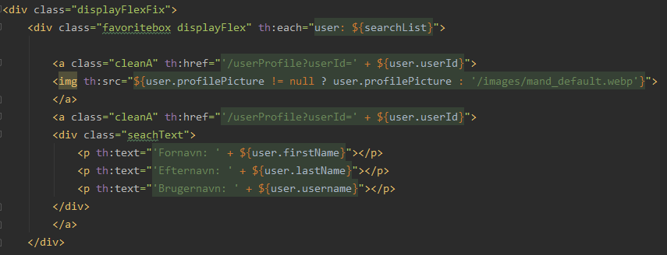
Søge system - HTML
Den searchList(indeholder listen af Users) fra controlleren bliver loopet igennem til et user objekt, og alle metoderne kan kaldes gennem thymeleaf. Det er dog kun navn, efternavn og brugernavn specifikt på den quary søgning vi har lavet der bliver vist. Vi får dog i princippet hele user objektet tilbage, vi viser dog kun det på HTML siden vi spørger efter.

Slide 12
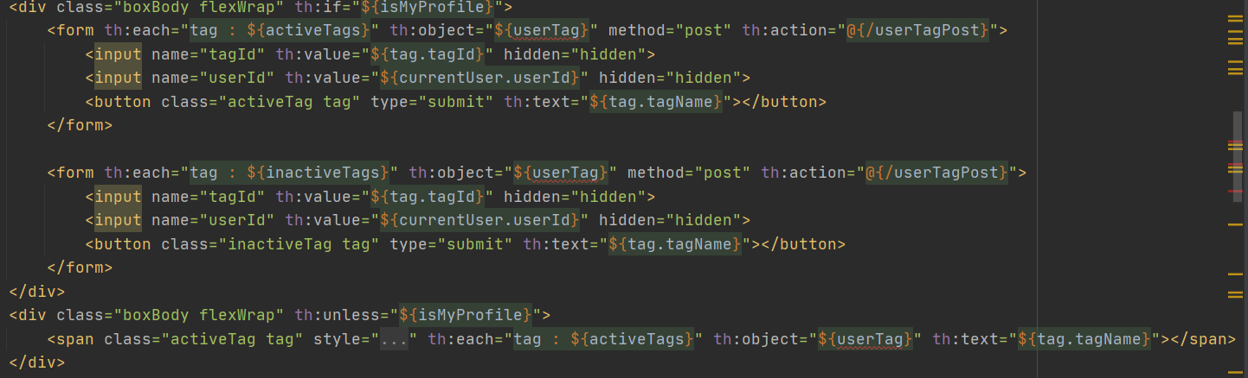
Tag system – Phillip userProfile.html

Slide 13
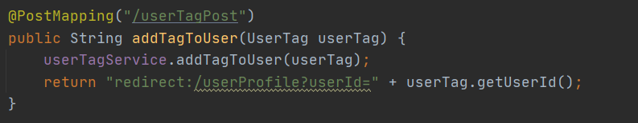
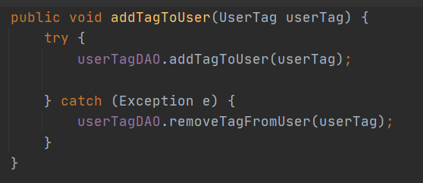
DemoController - PostMapping

Slide 14
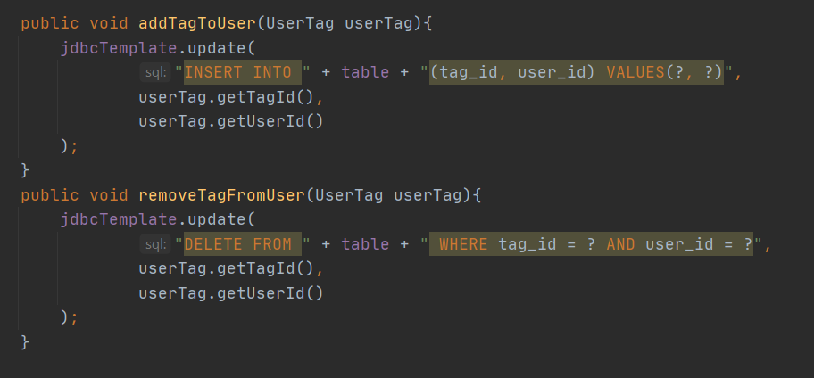

Slide 16
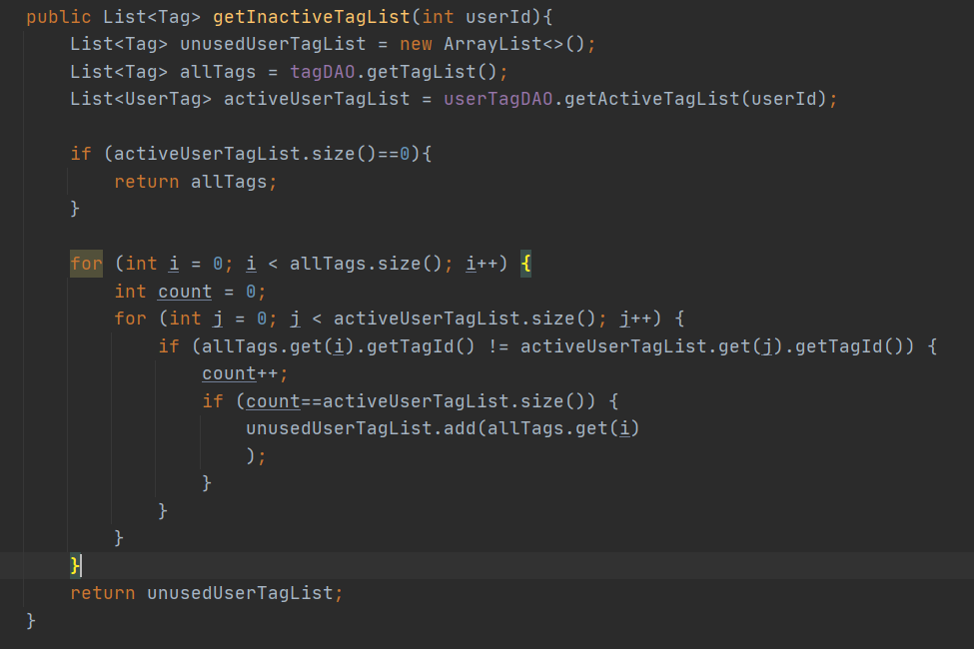

Slide 17
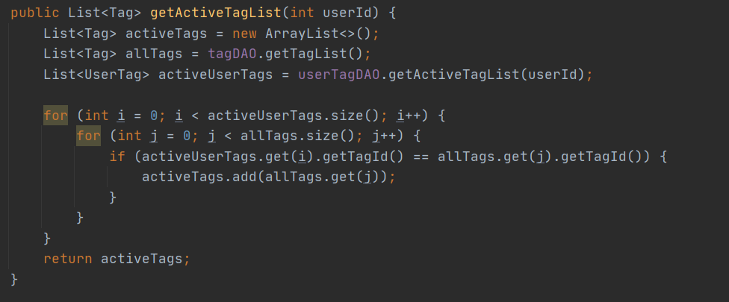

Slide 18
Message system - Matias

